Slide 1
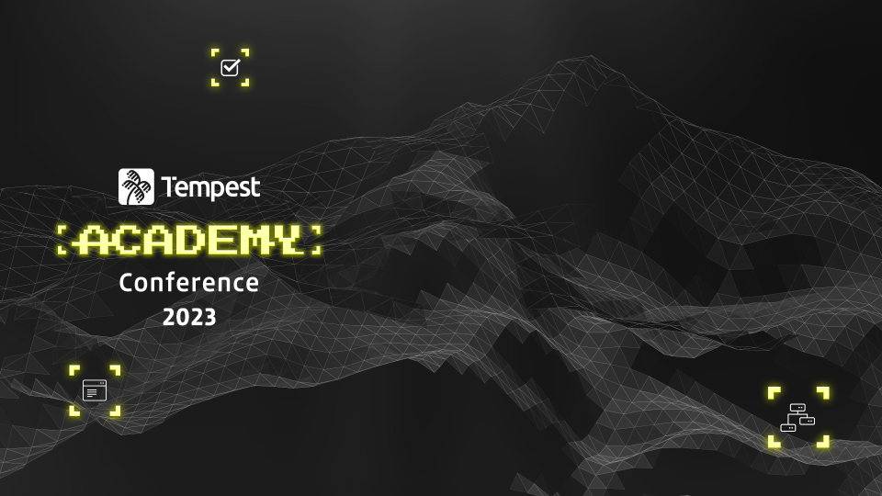
ML, AutoML, XAI e AML na Detecção de Malwares Android: desafios e lições
Diego Kreutz
diegokreutz@unipampa.edu.br
Classificação da Informação: PÚBLICA
Autor da apresentação: Diego Kreutz

Slide 2











Diego Kreutz (1)
Classificação da Informação: PÚBLICA Autor da apresentação: <Nome do autor da apresentação>

Slide 3
Diego Kreutz (2)
falar pouco
inovar
simplificar (KISS na área de crypto)
fazer (ação)
objetividade
positividade
resolver problemas (focar em ideias e alternativas)
Classificação da Informação: PÚBLICA Autor da apresentação: <Nome do autor da apresentação>

Slide 4












Diego Kreutz (3)
Classificação da Informação: PÚBLICA Autor da apresentação: <Nome do autor da apresentação>

Slide 5
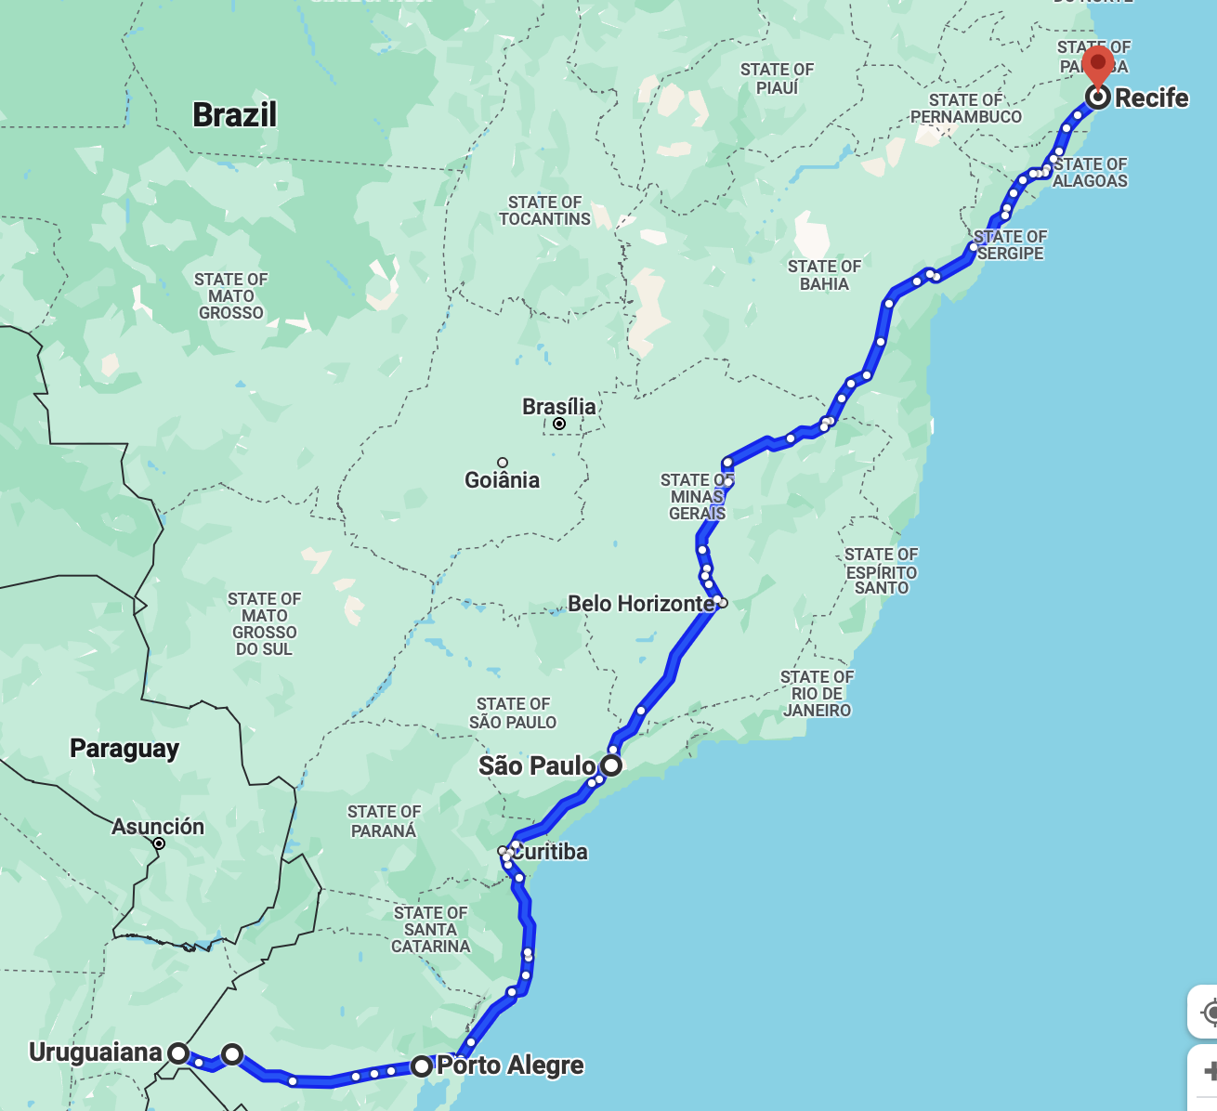
Diego Kreutz (4)
Alegrete (07:00)
Uruguaiana
Porto Alegre
São Paulo
Recife (02:00)
Viagem: 19h
Classificação da Informação: PÚBLICA Autor da apresentação: <Nome do autor da apresentação>

Slide 6


Esta palestra
É sobre pesquisas aplicadas
Trajetória, desafios, lições e insights
8 ferramentas / sistemas desenvolvidos
Classificação da Informação: PÚBLICA Autor da apresentação: <Nome do autor da apresentação>

Slide 7
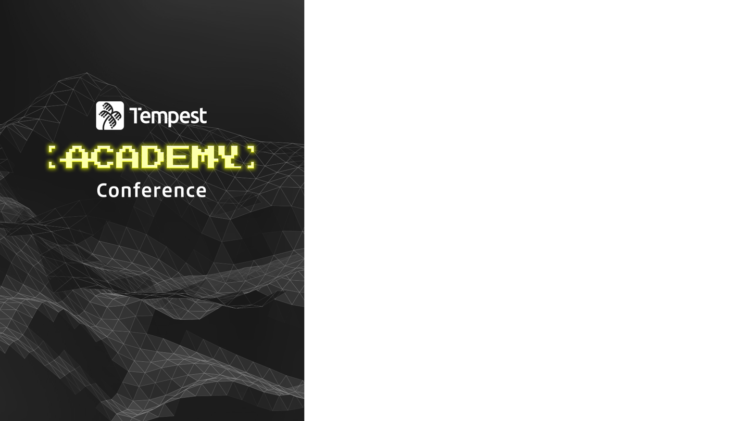
Machine Learning
O processo típico
Classificação da Informação: PÚBLICA Autor da apresentação: <Nome do autor da apresentação>

Slide 8

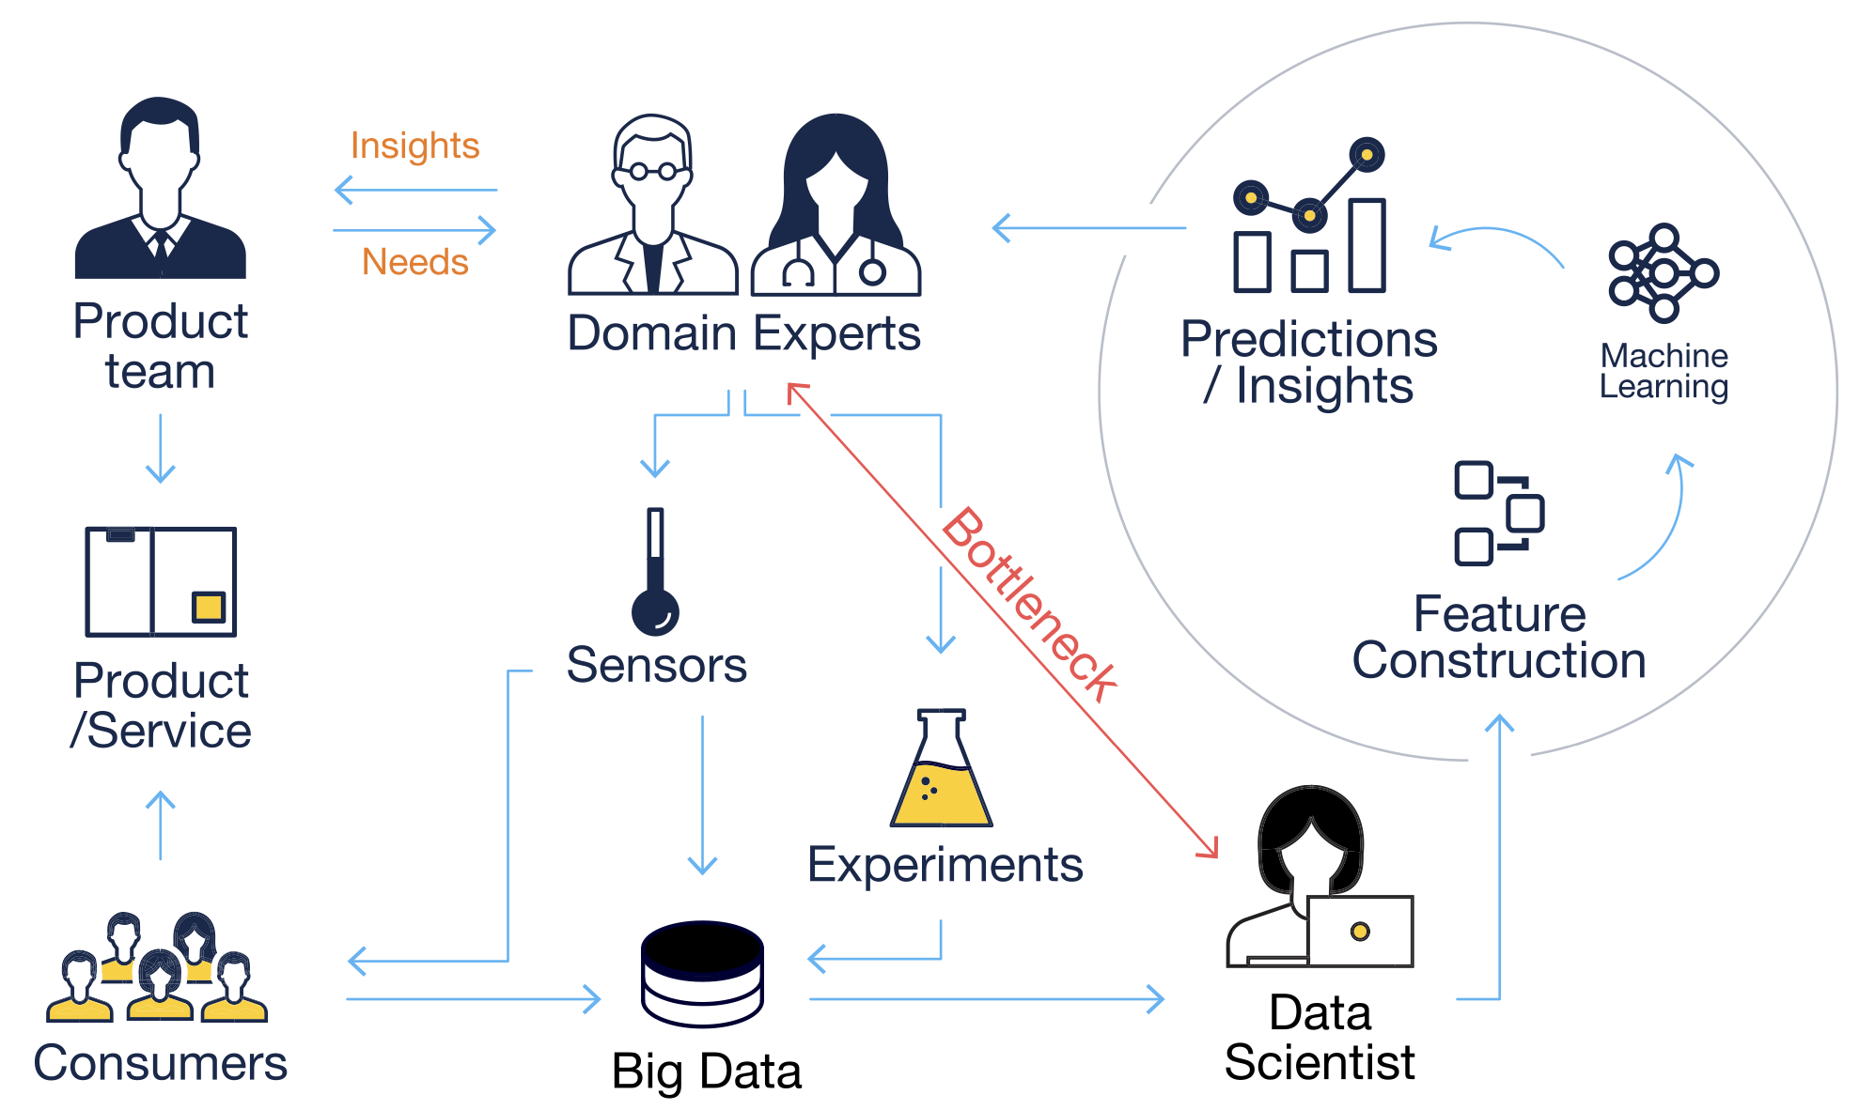

Processo Típico de Machine Learning
Classificação da Informação: PÚBLICA Autor da apresentação: <Nome do autor da apresentação>

Slide 9
Processo Típico de Machine Learning
Profundo know-how do domínio
Classificação da Informação: PÚBLICA Autor da apresentação: <Nome do autor da apresentação>

Slide 10
Processo Típico de Machine Learning
Conhecimento e habilidades técnicas necessárias para coletar, limpar, analisar e modelar os dados.
Classificação da Informação: PÚBLICA Autor da apresentação: <Nome do autor da apresentação>

Slide 11
Processo Típico de Machine Learning
Processo do pipeline de ML: demanda conhecimento técnico e tempo
Classificação da Informação: PÚBLICA Autor da apresentação: <Nome do autor da apresentação>

Slide 12
AutoML
Objetivos
Classificação da Informação: PÚBLICA Autor da apresentação: <Nome do autor da apresentação>

Slide 13
AutoML: objetivos (1)
Reduzir a dependência de especialistas
Reduzir a dependência de especialistas
Classificação da Informação: PÚBLICA Autor da apresentação: <Nome do autor da apresentação>

Slide 14
AutoML: objetivos (2)
Automatizar o pipeline (eliminar a intervenção humana)
Classificação da Informação: PÚBLICA Autor da apresentação: <Nome do autor da apresentação>

Slide 15

AutoML: pipeline
Aquisição de Dados
Exploração dos dados
Preparação dos dados
Engenharia Características
Busca Arquitetural
Seleção do Modelo
Treinamento do Modelo
Tuning de Hiperparâmetros
AutoML
Predições
Classificação da Informação: PÚBLICA Autor da apresentação: <Nome do autor da apresentação>

Slide 16





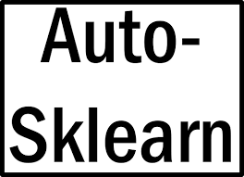
AutoML: pipeline (ferramentas)
Exemplos de ferramentas de propósito geral
Classificação da Informação: PÚBLICA Autor da apresentação: <Nome do autor da apresentação>

Slide 17

AutoML: pipeline (???)
Existem otimizações específicas ao domínio?
As soluções existentes incorporam recursos de transparência e interpretabilidade?
Classificação da Informação: PÚBLICA Autor da apresentação: <Nome do autor da apresentação>

Slide 18

AutoML: pipeline
Investigar as etapas de AutoML para domínio específico.
Desenvolver um framework de AutoML especializado para o domínio.
Classificação da Informação: PÚBLICA Autor da apresentação: <Nome do autor da apresentação>

Slide 19
AutoML: pipeline
Aquisição de Dados
Exploração dos dados
Preparação dos dados
Engenharia Características
Busca Arquitetural
Seleção do Modelo
Treinamento do Modelo
Tuning de Hiperparâmetros
AutoML
Etapa 1: investigar as particularidades de cada etapa no domínio de detecção de malwares Android
Predições
Classificação da Informação: PÚBLICA Autor da apresentação: <Nome do autor da apresentação>

Slide 20
AutoML: pipeline
Transparência
Aquisição de Dados
Exploração dos dados
Preparação dos dados
Engenharia Características
Busca Arquitetural
Seleção do Modelo
Treinamento do Modelo
Tuning de Hiperparâmetros
AutoML
Etapa 2: visualizar e compreender o que está acontecendo em cada etapa
Predições
Classificação da Informação: PÚBLICA Autor da apresentação: <Nome do autor da apresentação>

Slide 21
AutoML: pipeline
Transparência
Aquisição de Dados
Exploração dos dados
Preparação dos dados
Engenharia Características
Busca Arquitetural
Etapa 3: adicionar recursos para interpretar dados de etapas cruciais
Seleção do Modelo
Treinamento do Modelo
Tuning de Hiperparâmetros
AutoML
Interpretabilidade
Predições
Classificação da Informação: PÚBLICA Autor da apresentação: <Nome do autor da apresentação>

Slide 22
AutoML: pipeline almejado
Transparência
Aquisição de Dados
Exploração dos dados
Preparação dos dados
Engenharia Características
Busca Arquitetural
Seleção do Modelo
Treinamento do Modelo
Tuning de Hiperparâmetros
AutoML
Interpretabilidade
Predições
Classificação da Informação: PÚBLICA Autor da apresentação: <Nome do autor da apresentação>

Slide 23
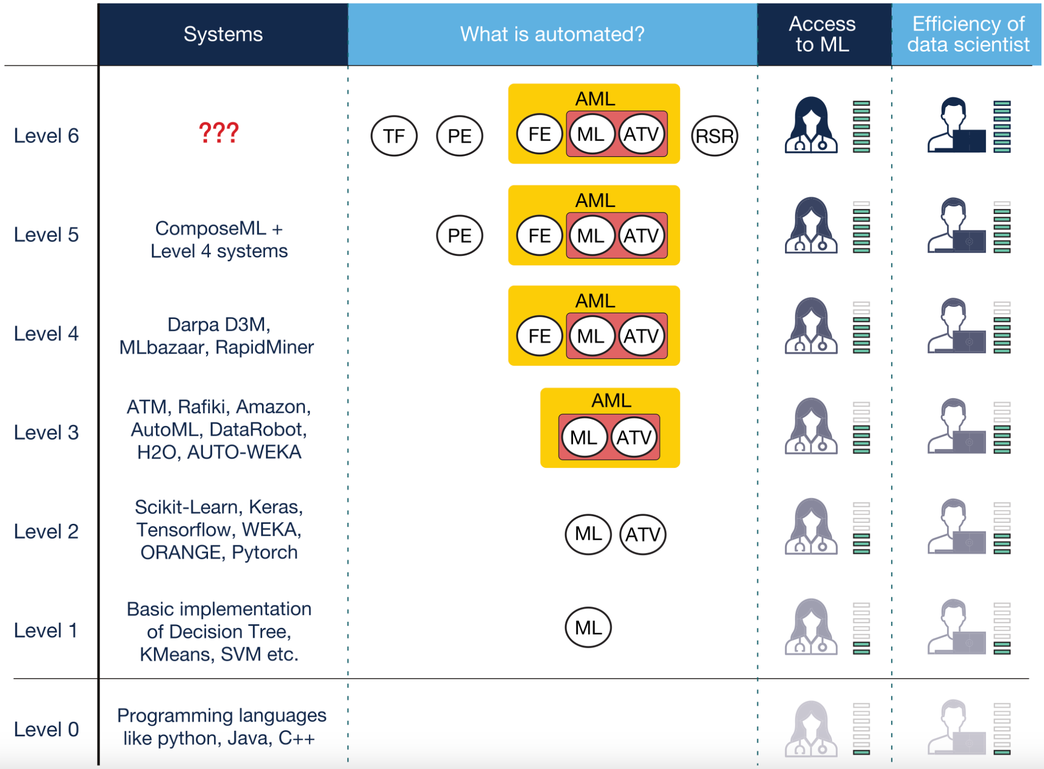
AutoML: níveis de automação
Processo Típico de Machine Learning
Classificação da Informação: PÚBLICA Autor da apresentação: <Nome do autor da apresentação>

Slide 24
AutoML: níveis de automação
ML e ATV (exploração, teste e validação de modelos alternativos) automatizados separadamente
Classificação da Informação: PÚBLICA Autor da apresentação: <Nome do autor da apresentação>

Slide 25
AutoML: níveis de automação
ML e ATV automatizados em conjunto
Classificação da Informação: PÚBLICA Autor da apresentação: <Nome do autor da apresentação>

Slide 26
AutoML: níveis de automação
Formulação de Tarefa (FT), Engenharia de Predição (PE), Recomendação de Sumário e Resultados (RSR)
Classificação da Informação: PÚBLICA Autor da apresentação: <Nome do autor da apresentação>

Slide 27
AutoML: níveis de automação
Objetivo: investigar, desenvolver e aplicar AutoML em domínio específico
Classificação da Informação: PÚBLICA Autor da apresentação: <Nome do autor da apresentação>

Slide 28
AutoML:
Estágios do Pipeline
De Aquisição até Otimização de Hiperparâmetros
Classificação da Informação: PÚBLICA Autor da apresentação: <Nome do autor da apresentação>

Slide 29
AutoML: pipeline almejado
Transparência
Aquisição de Dados
Exploração dos dados
Preparação dos dados
Engenharia Características
Busca Arquitetural
Seleção do Modelo
Treinamento do Modelo
Tuning de Hiperparâmetros
AutoML
Interpretabilidade
Datasets: dados em quantidade e qualidade
Predições
Classificação da Informação: PÚBLICA Autor da apresentação: <Nome do autor da apresentação>

Slide 30



Datasets: a importância dos dados
Top 10 Reasons Why AI Projects Fail
85% dos projetos de ML falham
1. Applying application development
approaches to data-centric AI
3. Lack of sufficient quantity of data
4. Lack of sufficient quality of data
6. Misalignment of real world data
Classificação da Informação: PÚBLICA Autor da apresentação: <Nome do autor da apresentação>

Slide 31
Datasets: Disponibilidade e Reprodutibilidade
Descobertas e desafios
Classificação da Informação: PÚBLICA Autor da apresentação: <Nome do autor da apresentação>

Slide 32

Datasets: trabalhos selecionados
38 trabalhos divididos em 4 grupos
Grupo 1: citados por algum survey ou revisão sistemática;
Grupo 2: com 40 (ou mais) citações segundo o Google Scholar;
Grupo 3: publicados nos principais periódicos ou conferências da área de segurança (segundo o Guide2Research.com);
Grupo 4: publicados em conferências/journals específicas da área de inteligência artificial
Classificação da Informação: PÚBLICA Autor da apresentação: <Nome do autor da apresentação>

Slide 33
Datasets: trabalhos selecionados
Quais as fontes de dados utilizadas na construção do dataset?
A fonte de dados, que serviu como origem para os dados, é acessível? Se sim, de qual forma?
Quais informações específicas (e.g., quantidade, nomes, versões) sobre as aplicações Android que compõem o dataset são mencionadas no trabalho?
Classificação da Informação: PÚBLICA Autor da apresentação: <Nome do autor da apresentação>

Slide 34
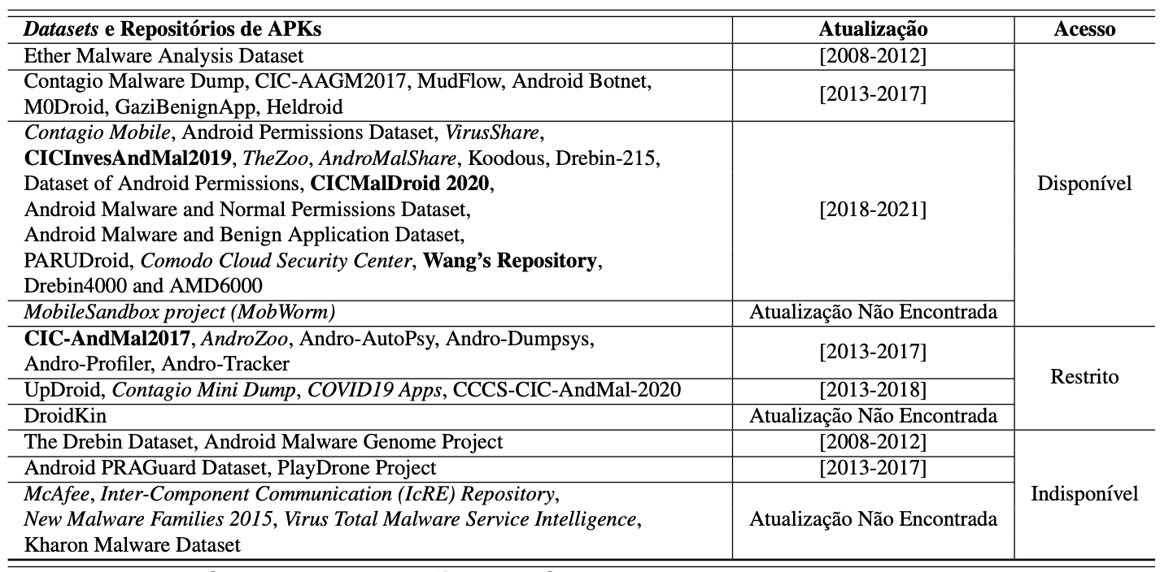

Datasets: disponibilidade & atualização
Classificação da Informação: PÚBLICA Autor da apresentação: <Nome do autor da apresentação>

Slide 35
Datasets: disponibilidade & atualização
84 fontes de dados
Classificação da Informação: PÚBLICA Autor da apresentação: <Nome do autor da apresentação>

Slide 36
Datasets: disponibilidade & atualização
Mais de 40% possui acesso restrito ou está indisponível
Classificação da Informação: PÚBLICA Autor da apresentação: <Nome do autor da apresentação>

Slide 37
Datasets: disponibilidade & atualização
Quase 60% está disponível, porém limitados e/ou defasados
Classificação da Informação: PÚBLICA Autor da apresentação: <Nome do autor da apresentação>

Slide 38
Datasets: disponibilidade & atualização
Desafio: como encontrar ou construir datasets representativos e atualizados?
Classificação da Informação: PÚBLICA Autor da apresentação: <Nome do autor da apresentação>

Slide 39
Datasets: disponibilidade & atualização
Idéia: pesquisa exploratória de datasets de domínio público ou acessíveis via solicitação.
Classificação da Informação: PÚBLICA Autor da apresentação: <Nome do autor da apresentação>

Slide 40
Datasets: disponibilidade & atualização
Idéia: pesquisa exploratório de datasets de domínio público ou acessíveis via solicitação.
Resultado: mais de 100 datasets mapeados. Problemas: defasagem e representatividade.
Classificação da Informação: PÚBLICA Autor da apresentação: <Nome do autor da apresentação>

Slide 41

Datasets: reprodutibilidade
3 aspectos observados
Referência à origem das amostras utilizadas (e.g., dataset ou APKs em repositório)
Quantidade de amostras utilizadas em cada experimento
Descrição da forma como o conjunto de dados próprio do trabalho foi criado
Classificação da Informação: PÚBLICA Autor da apresentação: <Nome do autor da apresentação>

Slide 42
Datasets: reprodutibilidade
Resultado: 100% dos trabalhos falham em apresentar informações fundamentais acerca dos datasets criados ou utilizados
Classificação da Informação: PÚBLICA Autor da apresentação: <Nome do autor da apresentação>

Slide 43

Datasets: conclusão
Lição: investigue e analise detalhadamente antes de utilizar ou assumir que datasets existentes são confiáveis, atualizados ou representativos
Classificação da Informação: PÚBLICA Autor da apresentação: <Nome do autor da apresentação>

Slide 44
Datasets: conclusão
Lição: investigue e analise detalhadamente antes de utilizar ou assumir que datasets existentes são confiáveis, atualizados ou representativos
Ideia: construir um sistema para gerar datasets atualizados, representativos e auto-contidos.
Classificação da Informação: PÚBLICA Autor da apresentação: <Nome do autor da apresentação>

Slide 45
Datasets:
Geração
Estágio 1: ADBuilder
Estágio 2: AMGenerator & AMExplorer
Classificação da Informação: PÚBLICA Autor da apresentação: <Nome do autor da apresentação>

Slide 46

Datasets: geração (objetivos)
Quantidade representativa de amostras (e.g., 1M)
Quantidade significativa de características
Sistematização e automação do processo
Reprodutibilidade
Metadados atualizados (e.g., VirusTotal)
Aplicativos variados e também atuais
ADBuilder
Classificação da Informação: PÚBLICA Autor da apresentação: <Nome do autor da apresentação>

Slide 47
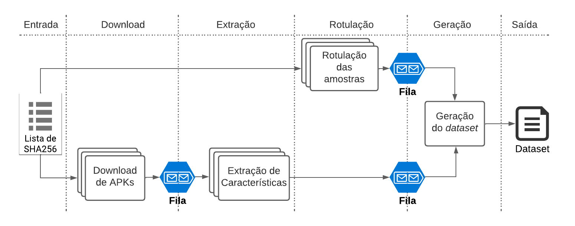
Datasets: ADBuilder (concepção)
Classificação da Informação: PÚBLICA Autor da apresentação: <Nome do autor da apresentação>

Slide 48
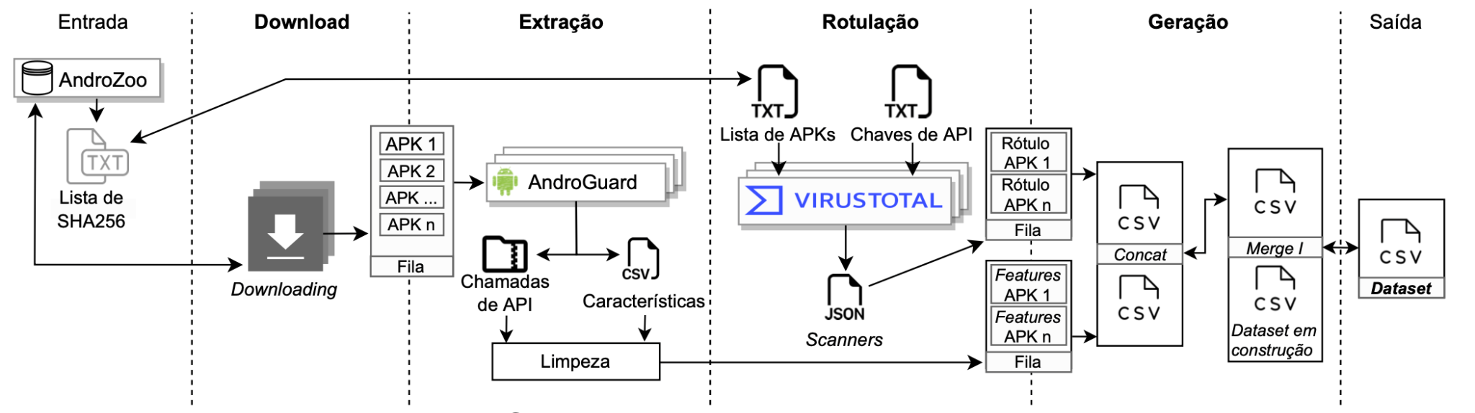
Datasets: ADBuilder (implementação)
A partir da assinatura SHA256, realiza o download do APK do AndroZoo (19M+ APKs)
Classificação da Informação: PÚBLICA Autor da apresentação: <Nome do autor da apresentação>

Slide 49
Datasets: ADBuilder (implementação)
Utilização do AndroGuard para extração de características estáticas
Classificação da Informação: PÚBLICA Autor da apresentação: <Nome do autor da apresentação>

Slide 50
Datasets: ADBuilder (implementação)
Dúvida: por que o AndroGuard?
Classificação da Informação: PÚBLICA Autor da apresentação: <Nome do autor da apresentação>

Slide 51

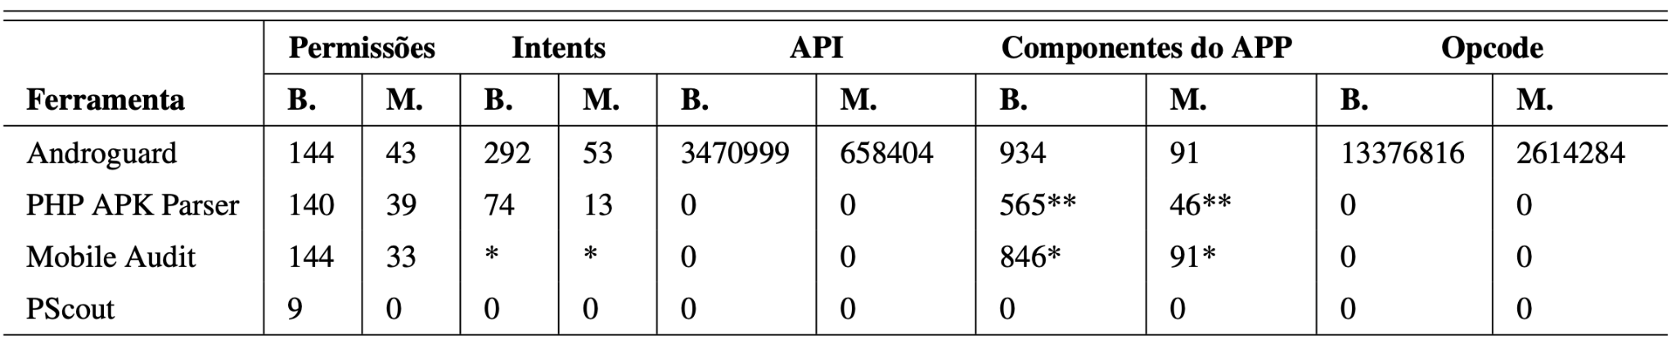
Datasets: ADBuilder (implementação)
AndroGuard é uma das ferramentas de extração de características mais completa
Classificação da Informação: PÚBLICA Autor da apresentação: <Nome do autor da apresentação>

Slide 52
Datasets: ADBuilder (implementação)
VirusTotal (VT) contém hoje mais de 60 scanners e retorna os dados da última análise
Classificação da Informação: PÚBLICA Autor da apresentação: <Nome do autor da apresentação>

Slide 53
Datasets: ADBuilder (implementação)
Os apps Smart Gallery 1.1 e Smart Cleaner foram classificados como benignos em 2019/2020. Em 2022, mais de 18 scanners do VT classificaram como malware os dois APKs.
Classificação da Informação: PÚBLICA Autor da apresentação: <Nome do autor da apresentação>

Slide 54
Datasets: ADBuilder (implementação)
Geração recebe como entrada dados do download, extração e metadados do VT para gerar um dataset binário
Classificação da Informação: PÚBLICA Autor da apresentação: <Nome do autor da apresentação>

Slide 55
Datasets: ADBuilder (implementação)
Desafios identificados ao final do primeiro estágio
Garantir rotulação atualizada (VT possui cache de dados)
Criar datasets de metadados (mais ricos em informação)
  permitir múltiplos tipos de análises
Gerar datasets binários e discretos
Permitir ao usuário personalizar a composição do dataset
Classificação da Informação: PÚBLICA Autor da apresentação: <Nome do autor da apresentação>

Slide 56

Datasets: AMGenerator e AMExplorer
Criação das ferramentas AMGenerator e AMExplorer
Classificação da Informação: PÚBLICA Autor da apresentação: <Nome do autor da apresentação>

Slide 57
Datasets: AMGenerator e AMExplorer
Mas por que separar a ADBuilder em duas novas ferramentas?
Classificação da Informação: PÚBLICA Autor da apresentação: <Nome do autor da apresentação>

Slide 58
Datasets: AMGenerator e AMExplorer
Mas por que separar a ADBuilder em duas novas ferramentas?
Desafio 1: escalar a rotulação
  limitações de contrato
  limitação por chave de API
Desafio 2: personalizar a escalar a geração
  múltiplas fontes de informação
Classificação da Informação: PÚBLICA Autor da apresentação: <Nome do autor da apresentação>

Slide 59
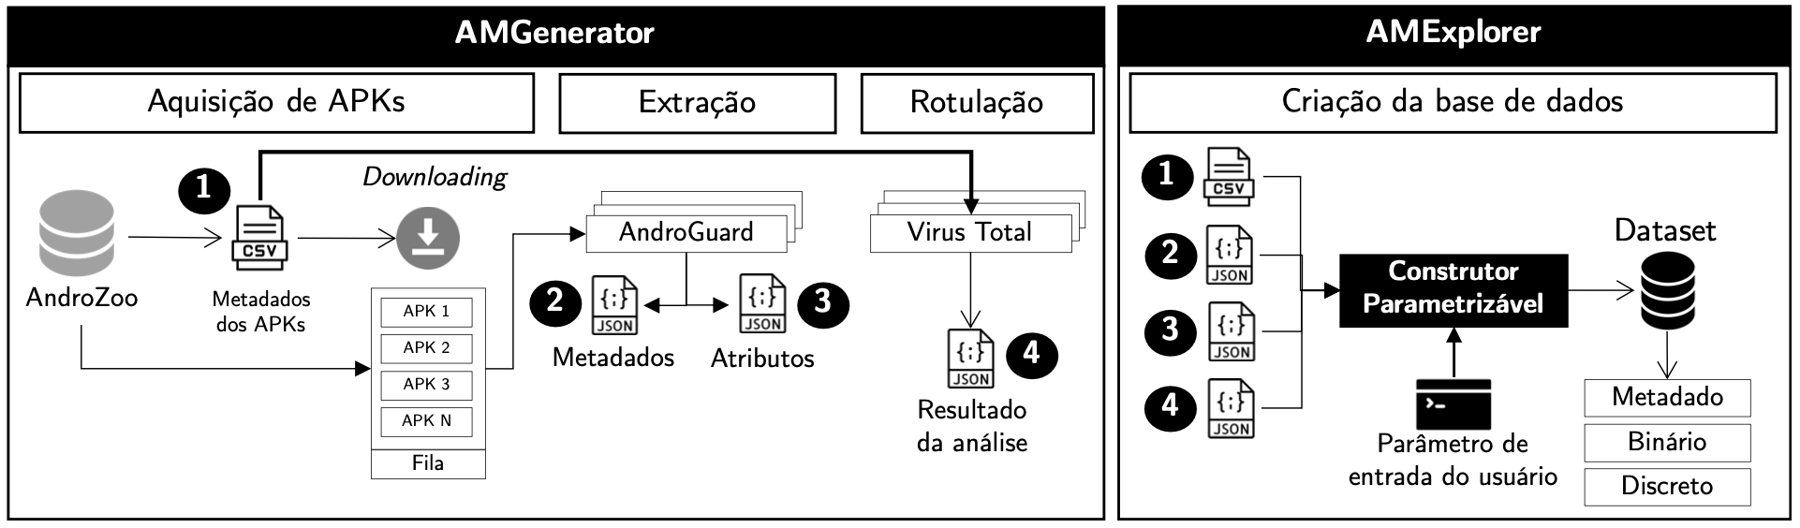
Datasets: AMGenerator e AMExplorer
Metadados para rotulação / análise e criação personalizadas, sistematizadas e avançadas.
Classificação da Informação: PÚBLICA Autor da apresentação: <Nome do autor da apresentação>

Slide 60
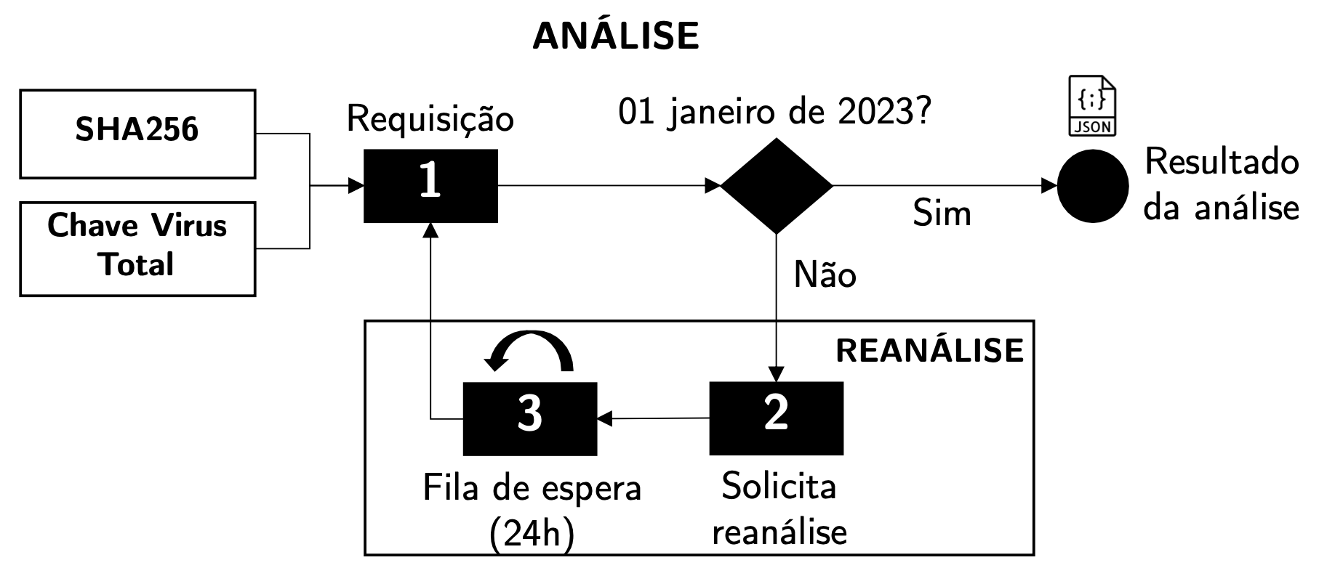
Datasets: AMGenerator
Fluxo de coleta de metadados para rotulação com análise e reanálise
Classificação da Informação: PÚBLICA Autor da apresentação: <Nome do autor da apresentação>

Slide 61
Datasets: AMGenerator
ADBuilder (antes): data do VT maior que a do AndroZoo. Mas, retornando dados da cache do VT.
Problema comum à maioria dos trabalhos / datasets
Classificação da Informação: PÚBLICA Autor da apresentação: <Nome do autor da apresentação>

Slide 62
Datasets: AMGenerator
AMGenerator (agora): maior que data definida pelo usuário
Classificação da Informação: PÚBLICA Autor da apresentação: <Nome do autor da apresentação>

Slide 63
Datasets: AMGenerator
Mais de 95% do APKs estão indo para reanálise
Desafio: escalar as reanálises com o VT (menos de 250 reanálises / dia / chave de API)
Classificação da Informação: PÚBLICA Autor da apresentação: <Nome do autor da apresentação>

Slide 64
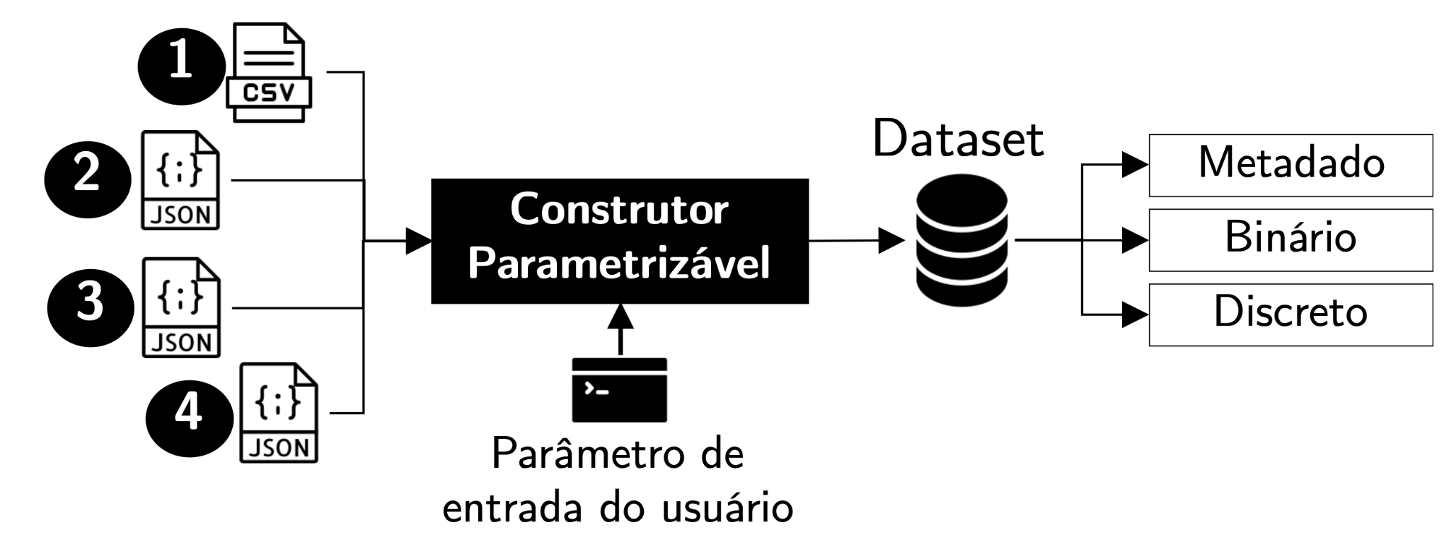
Datasets: AMExplorer
Construção parametrizada e geração de múltiplos variações de datasets
(1) metadados do AndroZoo
(2) metadados da extração
(3) atributos da extração
(4) metadados do VT
Classificação da Informação: PÚBLICA Autor da apresentação: <Nome do autor da apresentação>

Slide 65
Datasets: AMGenerator e AMExplorer
Objetivo final: gerar datasets expressivos (e.g., 1M+ amostras e 200K+ características)
Desafio: tempo e recursos necessários para a geração
Principal gargalo: geração dos metadados para rotulação (VT)
Classificação da Informação: PÚBLICA Autor da apresentação: <Nome do autor da apresentação>

Slide 66


Datasets: AMGenerator e AMExplorer
Status (1): MH-100K já publicado
    101975 amostras
    24500+ características
MH-100K está sendo utilizado e analisado por equipe técnica interna da Motorola
Classificação da Informação: PÚBLICA Autor da apresentação: <Nome do autor da apresentação>

Slide 67
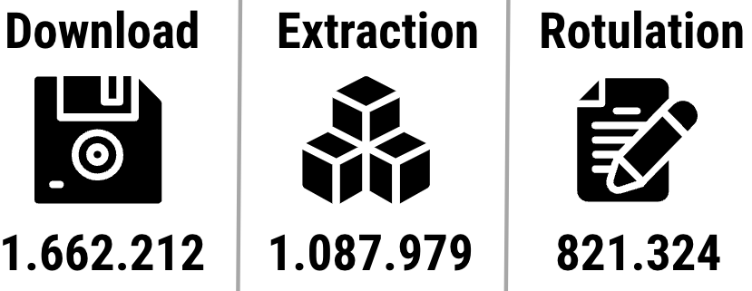
Datasets: AMGenerator e AMExplorer
Status (2): MH-1M+ em processamento (5+ meses)
Download
Extração
VirusTotal
2.699.949
1.987.684
1.492.366
Classificação da Informação: PÚBLICA Autor da apresentação: <Nome do autor da apresentação>

Slide 68
Datasets: AMGenerator e AMExplorer
Status (2): MH-1M+ em processamento (5+ meses)
Download
Extração
VirusTotal
Desafio: tempo e recursos computacionais
2.699.949
1.987.684
1.492.366
Classificação da Informação: PÚBLICA Autor da apresentação: <Nome do autor da apresentação>

Slide 69
Datasets: usar IA generativa (?)
Podemos utilizar IA generativa para aumentar datasets e também detectar malwares mutantes?
Classificação da Informação: PÚBLICA Autor da apresentação: <Nome do autor da apresentação>

Slide 70

Datasets: usar IA generativa (?)
DroidAugmentor: utilizar Redes Neurais Artificiais para aumentar e variar datasets
Classificação da Informação: PÚBLICA Autor da apresentação: <Nome do autor da apresentação>

Slide 71
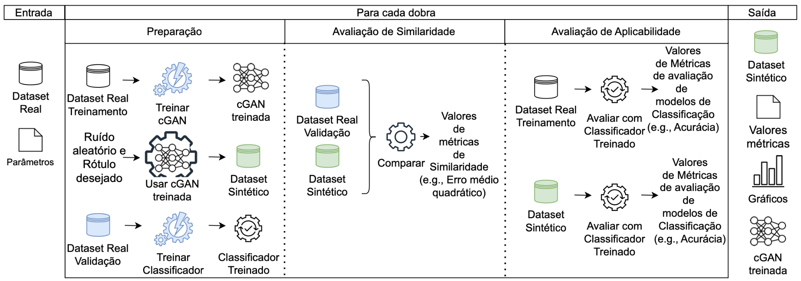
Datasets: DroidAugmentor
Ferramenta de treinamento e parametrização de cGANs para geração de dados sintéticos
Classificação da Informação: PÚBLICA Autor da apresentação: <Nome do autor da apresentação>

Slide 72
Datasets: DroidAugmentor
Permite ao usuário:
executar múltiplas campanhas automaticamente
observar métricas de similaridades
observar métricas de aplicabilidade
observar a matriz de confusão de todas as dobras
observar os gráficos da curva de aprendizagem
observar os mapas de calor
Classificação da Informação: PÚBLICA Autor da apresentação: <Nome do autor da apresentação>

Slide 73
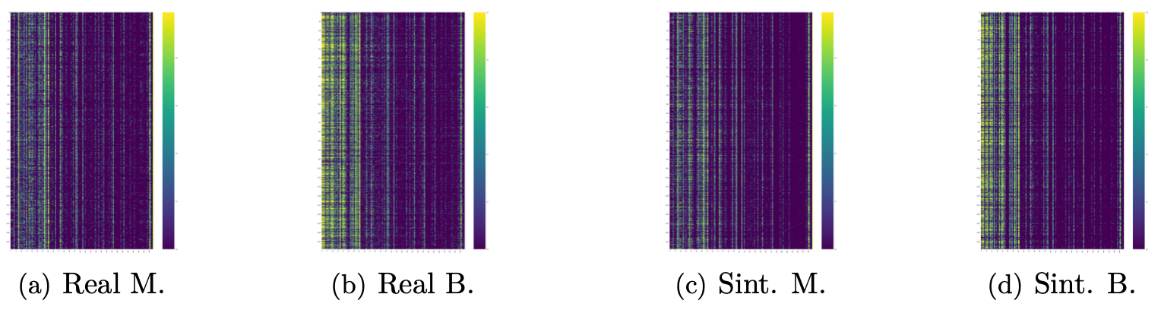
Datasets: DroidAugmentor
Drebin-215: mapa de calor das características dos dados (Real Maligno e Sintético Maligno)
Classificação da Informação: PÚBLICA Autor da apresentação: <Nome do autor da apresentação>

Slide 74
Datasets: DroidAugmentor
Drebin-215: mapa de calor das características dos dados (Real Benigno e Sintético Benigno)
Classificação da Informação: PÚBLICA Autor da apresentação: <Nome do autor da apresentação>

Slide 75
Datasets: DroidAugmentor
Desafios: complexidade e custo computacional
Trabalhar com cGANs é complexo e exige conhecimento específico (solução: criação de um framework)
Redes Neurais Artificiais podem ser complexas e demandar recursos computacionais substanciais
Classificação da Informação: PÚBLICA Autor da apresentação: <Nome do autor da apresentação>

Slide 76

Datasets: DroidAugmentor
Status: framework em desenvolvimento
6 modelos totalmente diferentes
mais de 30 variações de arquitetura e topologias
Classificação da Informação: PÚBLICA Autor da apresentação: <Nome do autor da apresentação>

Slide 77
Datasets: como escalar?
Uma plataforma (serviço) para escalar a execução de ferramentas de IA generativa como a DroidAugmentor?
Classificação da Informação: PÚBLICA Autor da apresentação: <Nome do autor da apresentação>

Slide 78

Datasets: como escalar?
AutoDroid: solução modular para escalar execução de ferramentas de IA generativa
Classificação da Informação: PÚBLICA Autor da apresentação: <Nome do autor da apresentação>

Slide 79
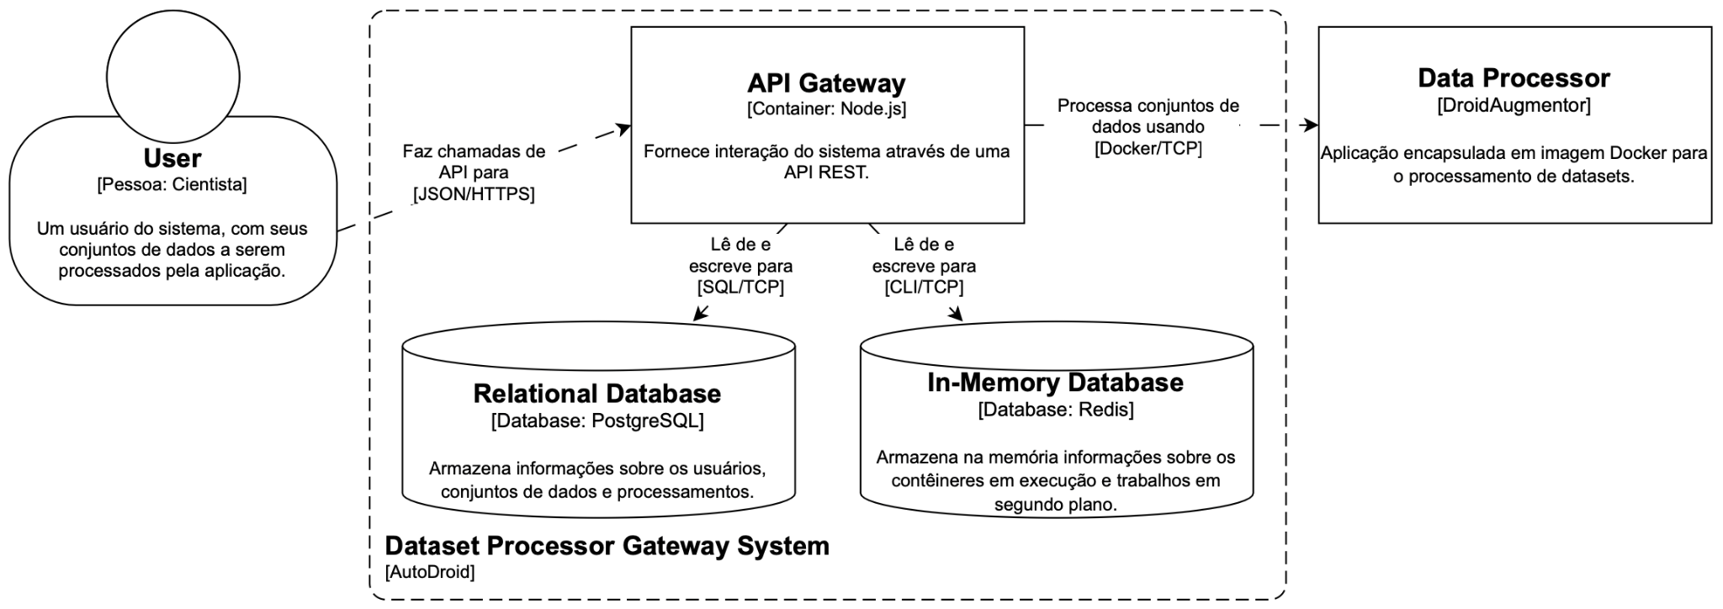

Datasets: AutoDroid
Arquitetura de microsserviços baseados em containers Docker
Classificação da Informação: PÚBLICA Autor da apresentação: <Nome do autor da apresentação>

Slide 80
AutoML: pipeline almejado
Transparência
Aquisição de Dados
Exploração dos dados
Preparação dos dados
Engenharia Características
Busca Arquitetural
Seleção do Modelo
Treinamento do Modelo
Tuning de Hiperparâmetros
AutoML
Datasets: viabilizar aquisição e exploração extensiva de dados
Interpretabilidade
Predições
Classificação da Informação: PÚBLICA Autor da apresentação: <Nome do autor da apresentação>

Slide 81
AutoML: pipeline almejado
Transparência
Aquisição de Dados
Exploração dos dados
Preparação dos dados
Engenharia Características
Busca Arquitetural
Os cientistas de dados gastam 60% do seu tempo limpando e organizando dados.
Seleção do Modelo
Treinamento do Modelo
Tuning de Hiperparâmetros
Há aspectos e detalhes técnicos específicos ao domínio?
AutoML
Interpretabilidade
Predições
Classificação da Informação: PÚBLICA Autor da apresentação: <Nome do autor da apresentação>

Slide 82
AutoML:
Preparação dos Dados
Como as ferramentas de AutoML se comportam em um domínio específico?
Classificação da Informação: PÚBLICA Autor da apresentação: <Nome do autor da apresentação>

Slide 83

AutoML: ferramentas
Classificação da Informação: PÚBLICA Autor da apresentação: <Nome do autor da apresentação>

Slide 84
AutoML: pré-processamento
Desafio: ferramentas de propósito geral falham ao tratar determinados tipos de dados / valores
'Feature1': [1, 0, 1, 1],
'Feature2': [False, False, True, True],
'Feature3': [true, false, true, false],
'Downloads': [10, 100, 2, 9],
'Label': ['Mal', 'Ben', 'Ben', 'Mal'],
'SHA256': ['8994a47e0315feb75c1a9...]
Classificação da Informação: PÚBLICA Autor da apresentação: <Nome do autor da apresentação>

Slide 85
AutoML: pré-processamento
Alternativa: combinar diferentes técnicas
Combinar métodos de label encoding e one-hot-encoder
Identificar assinaturas criptográficas para remover duplicatas
Remover assinaturas criptográficas
Transformar strings do tipo “true, false”
Identificar e transformar tipos de dados do dataset
Classificação da Informação: PÚBLICA Autor da apresentação: <Nome do autor da apresentação>

Slide 86
AutoML: pipeline almejado
Transparência
Aquisição de Dados
Exploração dos dados
Preparação dos dados
Engenharia Características
Busca Arquitetural
Seleção do Modelo
Treinamento do Modelo
Tuning de Hiperparâmetros
Lição: aplicar técnicas e modificações específicas ao domínio
AutoML
Interpretabilidade
Predições
Classificação da Informação: PÚBLICA Autor da apresentação: <Nome do autor da apresentação>

Slide 87
AutoML: pipeline almejado
Transparência
Aquisição de Dados
Exploração dos dados
Preparação dos dados
Engenharia Características
Busca Arquitetural
Seleção do Modelo
Treinamento do Modelo
Tuning de Hiperparâmetros
Há métodos e técnicas específicas ao domínio?
AutoML
Interpretabilidade
Predições
Classificação da Informação: PÚBLICA Autor da apresentação: <Nome do autor da apresentação>

Slide 88
AutoML:
Engenharia de Características
Foco inicial: seleção de características específica ao domínio e transparência
Classificação da Informação: PÚBLICA Autor da apresentação: <Nome do autor da apresentação>

Slide 89
AutoML: seleção de características
Existem muitos métodos especializados de seleção de características.
Qual o melhor?
Como avaliar métodos de seleção de características de forma sistemática?
Classificação da Informação: PÚBLICA Autor da apresentação: <Nome do autor da apresentação>

Slide 90



AutoML: seleção de características
Framework para avaliação sistemática e reprodutibilidade de métodos de seleção
Classificação da Informação: PÚBLICA Autor da apresentação: <Nome do autor da apresentação>

Slide 91
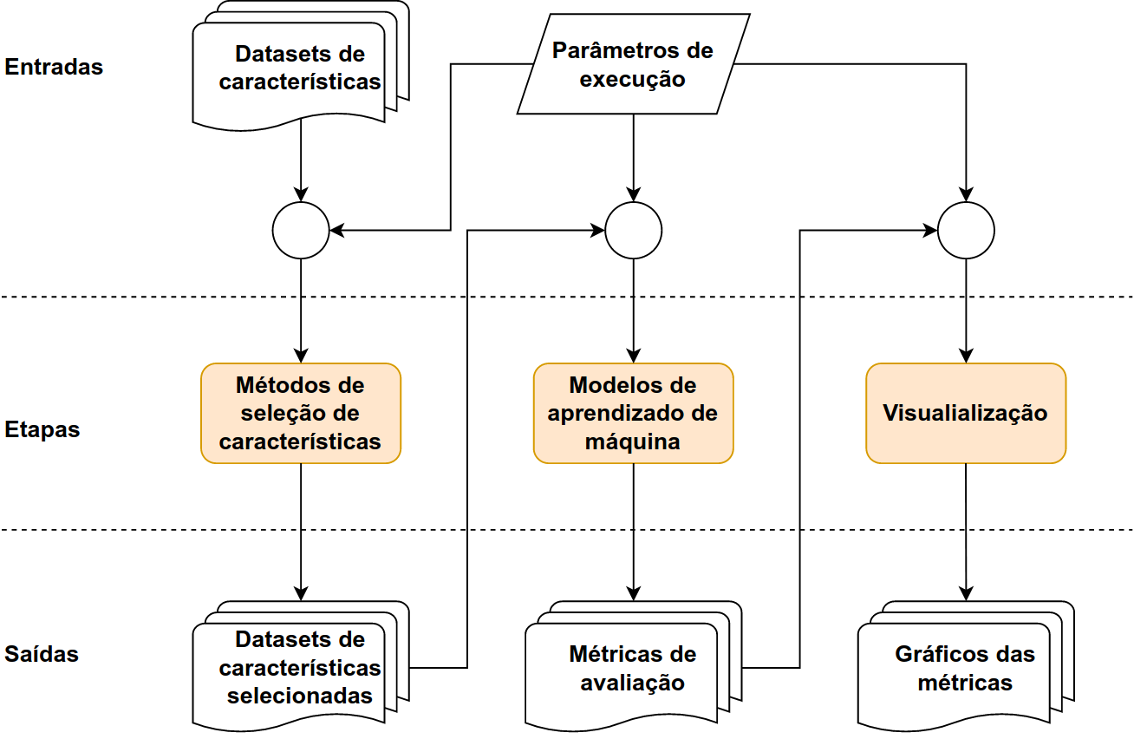
FS3E: seleção de características
Classificação da Informação: PÚBLICA Autor da apresentação: <Nome do autor da apresentação>

Slide 92
FS3E: seleção de características
Problema 1: implementação dos métodos de seleção de características raramente está disponível
Classificação da Informação: PÚBLICA Autor da apresentação: <Nome do autor da apresentação>

Slide 93
FS3E: seleção de características
Problema 1: implementação dos métodos de seleção de características raramente está disponível
Problema 2: os métodos são tipicamente comparados apenas com técnicas clássicas (e.g., PCA, SQ)
de seleção de características
Classificação da Informação: PÚBLICA Autor da apresentação: <Nome do autor da apresentação>

Slide 94
FS3E: seleção de características
Problema 1: implementação dos métodos de seleção de características raramente está disponível
Problema 2: os métodos são tipicamente comparados apenas com técnicas clássicas (e.g., PCA, SQ)
de seleção de características
Problema 3: os trabalhos utilizam apenas poucos datasets na avaliação e a maioria deles é defasado e pouco representativo.
Classificação da Informação: PÚBLICA Autor da apresentação: <Nome do autor da apresentação>

Slide 95
FS3E (v2): seleção de características
SigPID
SigAPI
RFG
JOWMDroid
LR
ABC
FSDroid
SemiDroid
MT
Classificação da Informação: PÚBLICA Autor da apresentação: <Nome do autor da apresentação>

Slide 96
FS3E (v2): seleção de características
SVM
Random Forest
Métricas como recall, MCC, ROC AUC
Classificação da Informação: PÚBLICA Autor da apresentação: <Nome do autor da apresentação>

Slide 97
FS3E (v2): seleção de características
Bibliotecas de geração de gráficos
Gráficos para visualização das métricas
Classificação da Informação: PÚBLICA Autor da apresentação: <Nome do autor da apresentação>

Slide 98
FS3E (v2): seleção de características
Dataset | Tipo Carac. | Amostras | Cars. | % M / B
Adroit | P | 11476 | 166 | 29.8 / 70.2
Androcrawl | P, I, CAPI | 96732 | 141 | 10.5 / 89.5
Android_Per | P | 26864 | 151 | 66.21 / 33.79
DefenseDroid | P, I | 11975 | 2938 | 50.1 / 49.9
Drebin-215 | P, CAPI, CS, I | 15036 | 215 | 37 / 63
KronoDroid | P, CS | 78137 | 383 | 53 / 47
Classificação da Informação: PÚBLICA Autor da apresentação: <Nome do autor da apresentação>

Slide 99
FS3E (v2): seleção de características
Dataset | Tipo Carac. | Amostras | Cars. | % M / B
Adroit | P | 11476 | 166 | 29.8 / 70.2
Androcrawl | P, I, CAPI | 96732 | 141 | 10.5 / 89.5
Android_Per | P | 26864 | 151 | 66.21 / 33.79
DefenseDroid | P, I | 11975 | 2938 | 50.1 / 49.9
Drebin-215 | P, CAPI, CS, I | 15036 | 215 | 37 / 63
KronoDroid | P, CS | 78137 | 383 | 53 / 47
Datasets desbalanceados
Datasets com desbalanceamento inverso
Datasets balanceados
Classificação da Informação: PÚBLICA Autor da apresentação: <Nome do autor da apresentação>

Slide 100
FS3E (v2): seleção de características
Dataset | Recall | MCC | ROC AUC | # Car. | % R.
Adroit | 70.22 | 0.73 | 83.69 | 29 | 82.63
Androcrawl | 89.76 | 0.91 | 94.56 | 29 | 79.58
DefenseDroid | 85.05 | 0.77 | 88.57 | 32 | 98.89
Drebin-215 | 88.03 | 0.87 | 92.59 | 20 | 90.74
KronoDroid | 93.92 | 0.85 | 92.57 | 32 | 88.85
FSDroid e SemiDroid atingem altas taxas de redução e boas taxas de classificação
Classificação da Informação: PÚBLICA Autor da apresentação: <Nome do autor da apresentação>

Slide 101

FS3E (v2): seleção de características
Dataset | Tipo Carac. | Amostras | Cars. | % M / B
Adroit | P | 11476 | 166 | 29.8 / 70.2
Androcrawl | P, I, CAPI | 96732 | 141 | 10.5 / 89.5
Android_Per | P | 26864 | 151 | 66.21 / 33.79
DefeseDroid | P, I | 11975 | 2938 | 50.1 / 49.9
Drebin-215 | P, CAPI, CS, I | 15036 | 215 | 37 / 63
KronoDroid | P, CS | 78137 | 383 | 53 / 47
Comparação detalhada entre os métodos
Classificação da Informação: PÚBLICA Autor da apresentação: <Nome do autor da apresentação>

Slide 102
FS3E (v2): seleção de características
Dataset Drebin-251 e FSDroid com threshold de 30
PCA % | # car. | Acurácia | Recall | AUC
5% | 10 | 89.40 | 86.18 | 93.33
10% | 20 | 89.40 | 86.18 | 93.33
20% | 41 | 89.40 | 86.18 | 93.33
30% | 62 | 95.52 | 93.23 | 98.68
40% | 83 | 97.10 | 95.19 | 99.45
50% | 104 | 97.37 | 94.74 | 99.61
FSDroid | 62 | 98.23 | 96.95 | 97.96
Classificação da Informação: PÚBLICA Autor da apresentação: <Nome do autor da apresentação>

Slide 103
FS3E (v2): seleção de características
PCA % | # car. | Acurácia | Recall | AUC
5% | 10 | 89.40 | 86.18 | 93.33
10% | 20 | 89.40 | 86.18 | 93.33
20% | 41 | 89.40 | 86.18 | 93.33
30% | 62 | 95.52 | 93.23 | 98.68
40% | 83 | 97.10 | 95.19 | 99.45
50% | 104 | 97.37 | 94.74 | 99.61
Objetivo (em andamento): incorporar também
técnicas clássicas no framework (FS3E)
de métodos de seleção de características
FSDroid | 62 | 98.23 | 96.95 | 97.96
Classificação da Informação: PÚBLICA Autor da apresentação: <Nome do autor da apresentação>

Slide 104
AutoML: pipeline almejado
Transparência
Aquisição de Dados
Exploração dos dados
Preparação dos dados
Engenharia Características
Busca Arquitetural
Seleção do Modelo
Treinamento do Modelo
Tuning de Hiperparâmetros
Lição: ferramentas de AutoML de propósito geral raramente incorporam técnicas ou recursos específicos ao domínio
AutoML
Interpretabilidade
Predições
Classificação da Informação: PÚBLICA Autor da apresentação: <Nome do autor da apresentação>

Slide 105
AutoML: transparência
Black Box
Entrada
Saída
Ferramenta de AutoML
Classificação da Informação: PÚBLICA Autor da apresentação: <Nome do autor da apresentação>

Slide 106
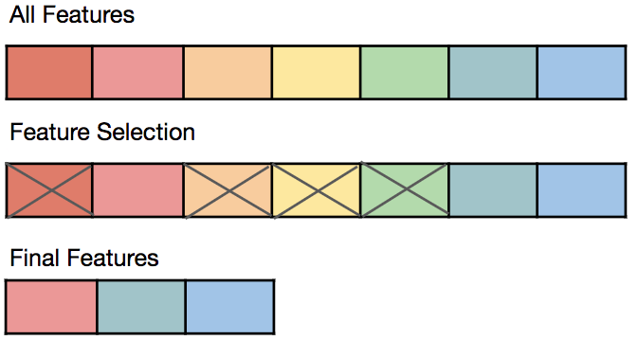
AutoML: transparência
Desafio: qual foi o conjunto de características gerado e/ou selecionado?
Classificação da Informação: PÚBLICA Autor da apresentação: <Nome do autor da apresentação>

Slide 107
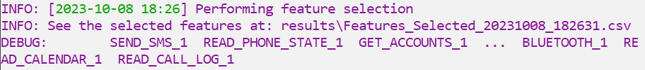
AutoML: transparência
Alternativa: modificar as ferramentas para registrar e visualizar os conjuntos de características
Classificação da Informação: PÚBLICA Autor da apresentação: <Nome do autor da apresentação>

Slide 108
AutoML: pipeline almejado
Transparência
Aquisição de Dados
Exploração dos dados
Preparação dos dados
Engenharia Características
Busca Arquitetural
Seleção do Modelo
Treinamento do Modelo
Tuning de Hiperparâmetros
Lição: ferramentas de AutoML de propósito geral raramente incorporam transparência em etapas como engenharia de características
AutoML
Interpretabilidade
Predições
Classificação da Informação: PÚBLICA Autor da apresentação: <Nome do autor da apresentação>

Slide 109
AutoML: pipeline almejado
Transparência
Aquisição de Dados
Exploração dos dados
Preparação dos dados
Engenharia Características
Busca Arquitetural
Próximo estágio: seleção e treinamento dos modelos
Seleção do Modelo
Treinamento do Modelo
Tuning de Hiperparâmetros
AutoML
Interpretabilidade
Predições
Classificação da Informação: PÚBLICA Autor da apresentação: <Nome do autor da apresentação>

Slide 110
AutoML:
Seleção e Treinamento de Modelos
Foco inicial: complexidade, comportamento e otimização de hiperparâmetros
Classificação da Informação: PÚBLICA Autor da apresentação: <Nome do autor da apresentação>

Slide 111
AutoML: complexidade dos modelos
Top 10 Reasons Why AI Projects Fail
85% dos projetos de ML falham
7. Underestimating time and cost of the data component of AI projects
Classificação da Informação: PÚBLICA Autor da apresentação: <Nome do autor da apresentação>

Slide 112
AutoML: complexidade dos modelos
Qual o comportamento teórico e empírico dos modelos para datasets de variados tamanhos (amostras & características)?
Classificação da Informação: PÚBLICA Autor da apresentação: <Nome do autor da apresentação>

Slide 113
AutoML: complexidade dos modelos
Entender o comportamento dos modelos e como as escolhas no pipeline de AutoML podem afetar em termos de métricas e recursos computacionais
Classificação da Informação: PÚBLICA Autor da apresentação: <Nome do autor da apresentação>

Slide 114
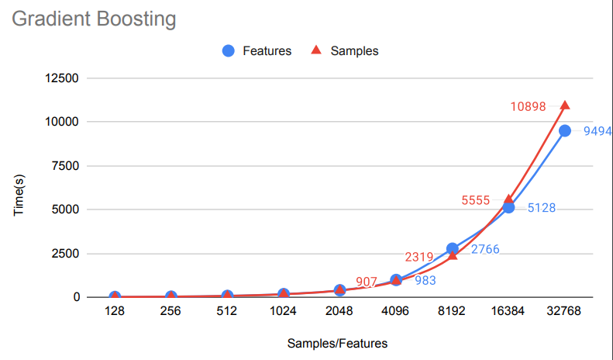
AutoML: complexidade dos modelos
a partir de 8k, o número de amostras tende a gerar um consumo de recursos maior
Classificação da Informação: PÚBLICA Autor da apresentação: <Nome do autor da apresentação>

Slide 115
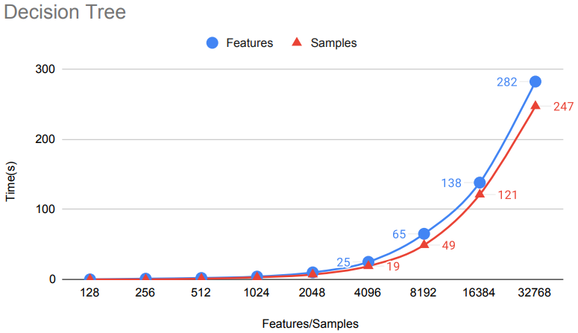
AutoML: complexidade dos modelos
# de características tem um custo computacional ligeiramente maior
Classificação da Informação: PÚBLICA Autor da apresentação: <Nome do autor da apresentação>

Slide 116
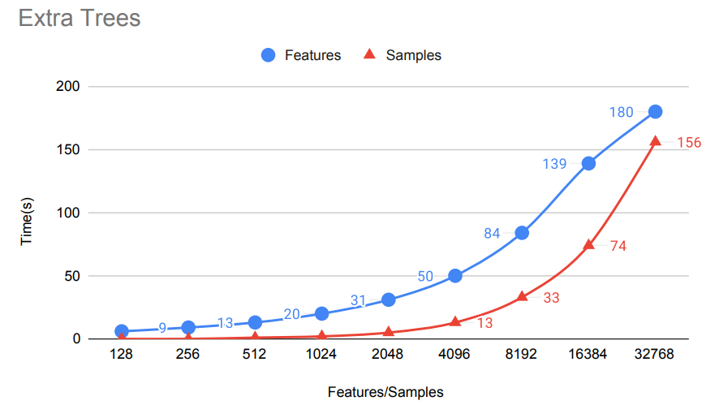
AutoML: complexidade dos modelos
# de características aumenta mais significativamente o consumo de recursos
Classificação da Informação: PÚBLICA Autor da apresentação: <Nome do autor da apresentação>

Slide 117
AutoML: desempenho dos modelos
Modelo | Acurácia | Precisão | Recall
Gradient Boosting | 0.93 | 0.92 | 0.85
Extra Trees | 0.96 | 0.96 | 0.93
Decision Tree | 0.95 | 0.94 | 0.93
Extra Trees apresentou melhor desempenho e menor custo computacional
Classificação da Informação: PÚBLICA Autor da apresentação: <Nome do autor da apresentação>

Slide 118

AutoML: complexidade dos modelos
Insight: bons métodos de seleção de características podem beneficiar o pipeline de AutoML e modelos baseados em Extra Trees, por exemplo
Classificação da Informação: PÚBLICA Autor da apresentação: <Nome do autor da apresentação>

Slide 119
AutoML: otimização de hiperparâmetros
O caso emblemático de ferramentas como o AutoGluon.
Classificação da Informação: PÚBLICA Autor da apresentação: <Nome do autor da apresentação>

Slide 120
AutoML: otimização de hiperparâmetros
Hiperparâmetros pré-definidos ou selecionados dinamicamente, em tempo de execução?
Classificação da Informação: PÚBLICA Autor da apresentação: <Nome do autor da apresentação>

Slide 121
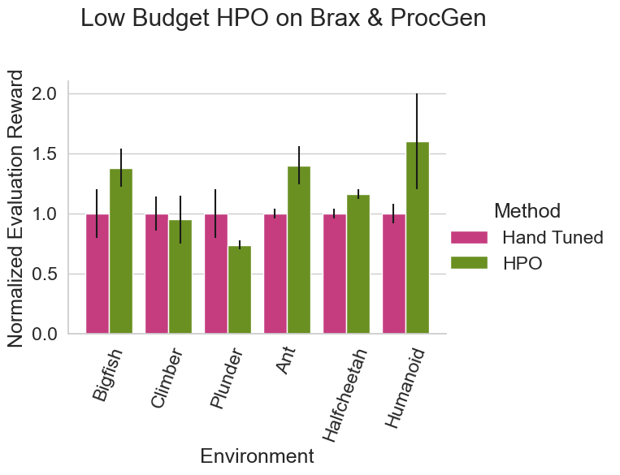

AutoML: otimização de hiperparâmetros
Estado da arte (HPO) versus otimização manual com Grid Search
Classificação da Informação: PÚBLICA Autor da apresentação: <Nome do autor da apresentação>

Slide 122
AutoML: otimização de hiperparâmetros
AutoGluon utiliza hiperparâmetros pré-definidos (fixos) e consegue um ótimo desempenho em muitos datasets
Ferramenta | Acurácia | Recall | Tempo
AutoGluon | 0,98 | 0,98 | 00:00:13
Auto-Sklearn | 0,98 | 0,99 | 00:02:00
Classificação da Informação: PÚBLICA Autor da apresentação: <Nome do autor da apresentação>

Slide 123
AutoML: pipeline almejado
Transparência
Aquisição de Dados
Exploração dos dados
Preparação dos dados
Engenharia Características
Busca Arquitetural
Seleção do Modelo
Treinamento do Modelo
Tuning de Hiperparâmetros
Lição (?): otimizar hiperparâmetros em tempo de execução pode levar a custos computacionais desnecessários
AutoML
Interpretabilidade
Predições
Classificação da Informação: PÚBLICA Autor da apresentação: <Nome do autor da apresentação>

Slide 124
AutoML:
Transparência e Interpretabilidade
Foco inicial: compreender melhor as ferramentas de AutoML e os resultados
Classificação da Informação: PÚBLICA Autor da apresentação: <Nome do autor da apresentação>

Slide 125
AutoML: transparência (transversal)
Transparência
Aquisição de Dados
Exploração dos dados
Preparação dos dados
Engenharia Características
Busca Arquitetural
Qual etapa está sendo executada?
Qual método de seleção de características foi utilizado?
Quais foram as características selecionadas?
Quais hiperparâmetros foram otimizados?
Seleção do Modelo
Treinamento do Modelo
Tuning de Hiperparâmetros
AutoML
Interpretabilidade
Predições
Classificação da Informação: PÚBLICA Autor da apresentação: <Nome do autor da apresentação>

Slide 126
AutoML: transparência (transversal)
Transparência
Aquisição de Dados
Exploração dos dados
Preparação dos dados
Engenharia Características
Busca Arquitetural
Qual etapa está sendo executada?
Qual método de seleção de características foi utilizado?
Quais foram as características selecionadas?
Quais hiperparâmetros foram otimizados?
Seleção do Modelo
Treinamento do Modelo
Tuning de Hiperparâmetros
AutoML
Interpretabilidade
Predições
Classificação da Informação: PÚBLICA Autor da apresentação: <Nome do autor da apresentação>

Slide 127
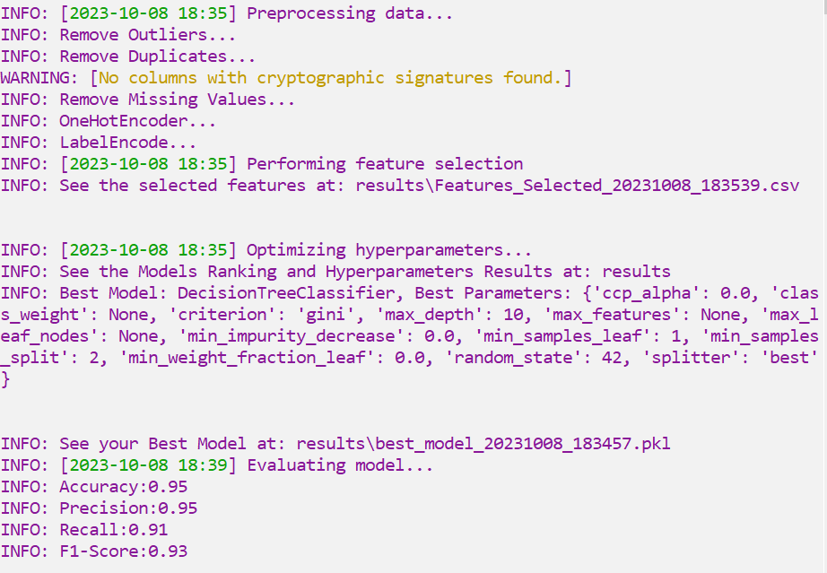
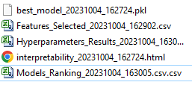
AutoML: transparência
Saídas da MH-AutoML:
melhor modelo
características selecionadas
hiperparâmetros
ranking dos modelos
Classificação da Informação: PÚBLICA Autor da apresentação: <Nome do autor da apresentação>

Slide 128
AutoML: interpretabilidade
Transparência
Aquisição de Dados
Exploração dos dados
Preparação dos dados
Engenharia Características
Busca Arquitetural
Qual classe tem mais impacto na predição?
Quais características mais contribuem para a predição?
Seleção do Modelo
Treinamento do Modelo
Tuning de Hiperparâmetros
AutoML
Interpretabilidade
Predições
Classificação da Informação: PÚBLICA Autor da apresentação: <Nome do autor da apresentação>

Slide 129
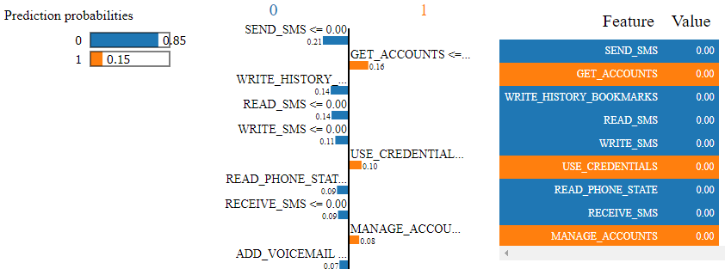
AutoML: interpretabilidade
Utilizar frameworks como LIME e SHAP para produzir explicações independentes de modelo
Classificação da Informação: PÚBLICA Autor da apresentação: <Nome do autor da apresentação>
Notes:
LIME acrônimo para explicações independentes de modelo interpretável local
È uma técnica que aproxima qualquer modelo de aprendizado de máquina de caixa preta com um modelo interpretável para previsão individual .

Slide 130
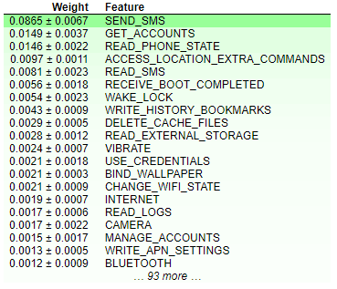
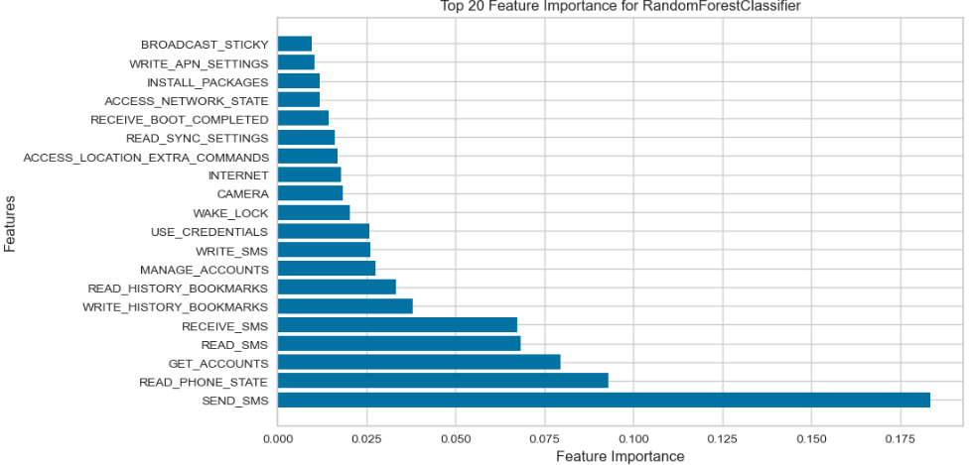
AutoML: interpretabilidade
SHAP: características que mais contribuem para a predição
SEND_SMS, READ_PHONE_STATE, GET_ACCOUNTS, READ_SMS, RECEIVE_SMS
Classificação da Informação: PÚBLICA Autor da apresentação: <Nome do autor da apresentação>
Notes:
SHAP (SHapley Additive exPlanations) é uma abordagem teórica de jogos para explicar a saída de qualquer modelo de aprendizado de máquina.

Slide 131


AutoML: interpretabilidade
XAI: um estudo de caso
com múltiplos datasets
Classificação da Informação: PÚBLICA Autor da apresentação: <Nome do autor da apresentação>
Notes:
SHAP (SHapley Additive exPlanations) é uma abordagem teórica de jogos para explicar a saída de qualquer modelo de aprendizado de máquina.

Slide 132
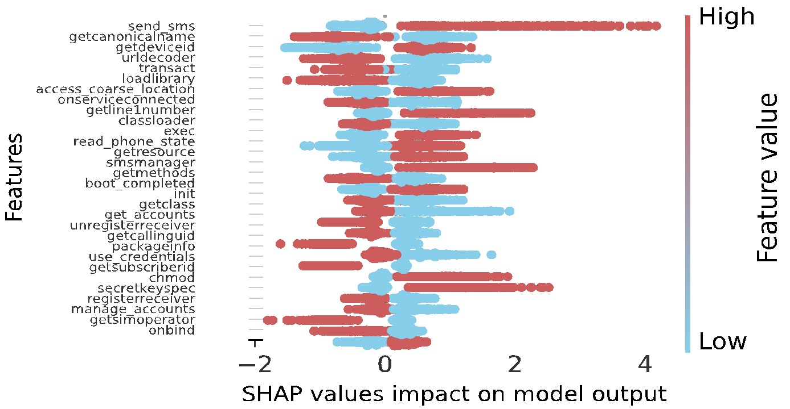
AutoML: interpretabilidade
dataset Drebin-215
Classificação da Informação: PÚBLICA Autor da apresentação: <Nome do autor da apresentação>
Notes:
SHAP (SHapley Additive exPlanations) é uma abordagem teórica de jogos para explicar a saída de qualquer modelo de aprendizado de máquina.

Slide 133
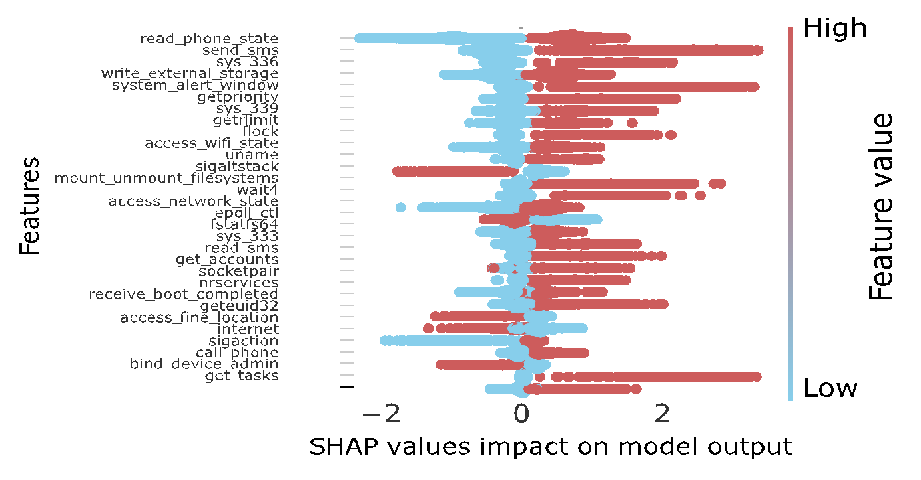
AutoML: interpretabilidade
dataset KronoDroid
Classificação da Informação: PÚBLICA Autor da apresentação: <Nome do autor da apresentação>
Notes:
SHAP (SHapley Additive exPlanations) é uma abordagem teórica de jogos para explicar a saída de qualquer modelo de aprendizado de máquina.

Slide 134
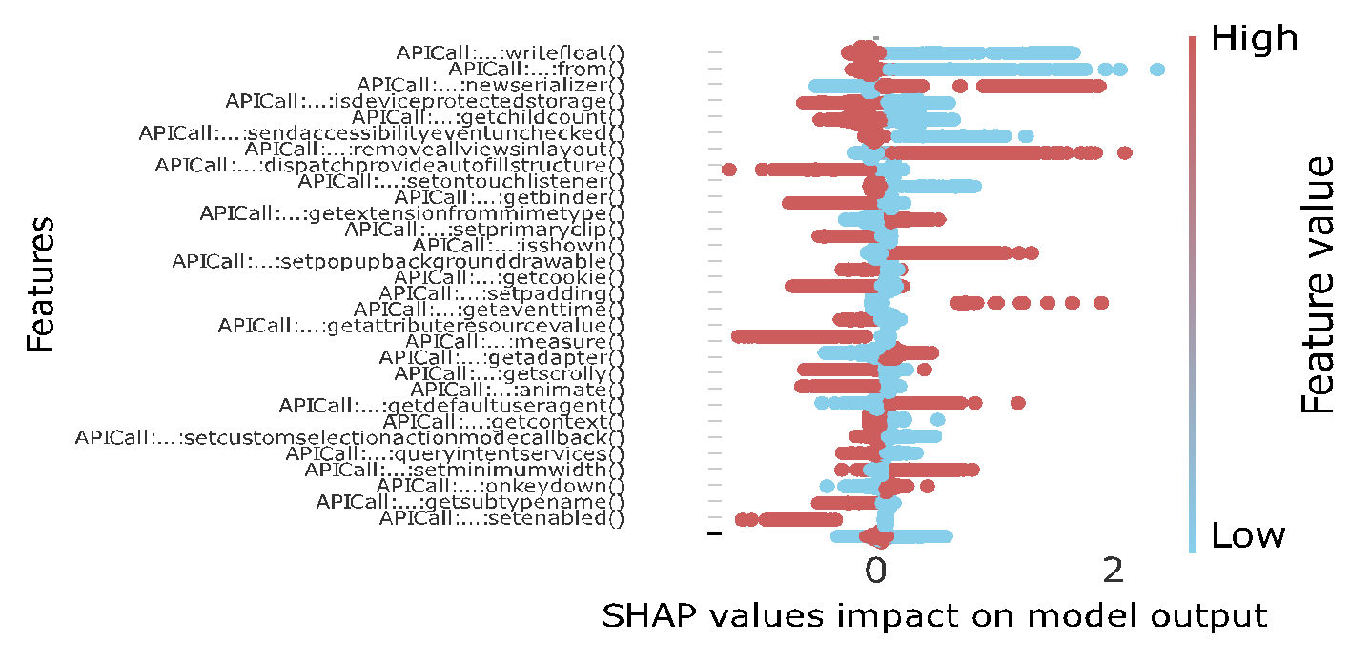
AutoML: interpretabilidade
dataset KronoDroid
Classificação da Informação: PÚBLICA Autor da apresentação: <Nome do autor da apresentação>
Notes:
SHAP (SHapley Additive exPlanations) é uma abordagem teórica de jogos para explicar a saída de qualquer modelo de aprendizado de máquina.

Slide 135
AutoML: interpretabilidade
Insights:
Não há interseção direta entre os datasets
Importância de utilizar e avaliar múltiplos datasets
Papel das características criadas por especialistas
Classificação da Informação: PÚBLICA Autor da apresentação: <Nome do autor da apresentação>
Notes:
SHAP (SHapley Additive exPlanations) é uma abordagem teórica de jogos para explicar a saída de qualquer modelo de aprendizado de máquina.

Slide 136
AutoML: pipeline
Transparência
Aquisição de Dados
Exploração dos dados
Preparação dos dados
Engenharia Características
Busca Arquitetural
Lição: interpretabilidade é fundamental para compreensão e comparação das diferentes soluções de AutoML
Seleção do Modelo
Treinamento do Modelo
Tuning de Hiperparâmetros
AutoML
Interpretabilidade
Predições
Classificação da Informação: PÚBLICA Autor da apresentação: <Nome do autor da apresentação>

Slide 137
AML:
ações transversais
Foco inicial: impacto de ataques de label flipping (LFA) em datasets rotulados
Classificação da Informação: PÚBLICA Autor da apresentação: <Nome do autor da apresentação>

Slide 138

AML: Label Flipping Attacks (LFA)
Ataques de Mudança de Rótulo no Contexto da Detecção de Malwares Android: Uma Análise Experimental
LFA:
Aleatório
Entropia
Silhueta
Classificação da Informação: PÚBLICA Autor da apresentação: <Nome do autor da apresentação>

Slide 139
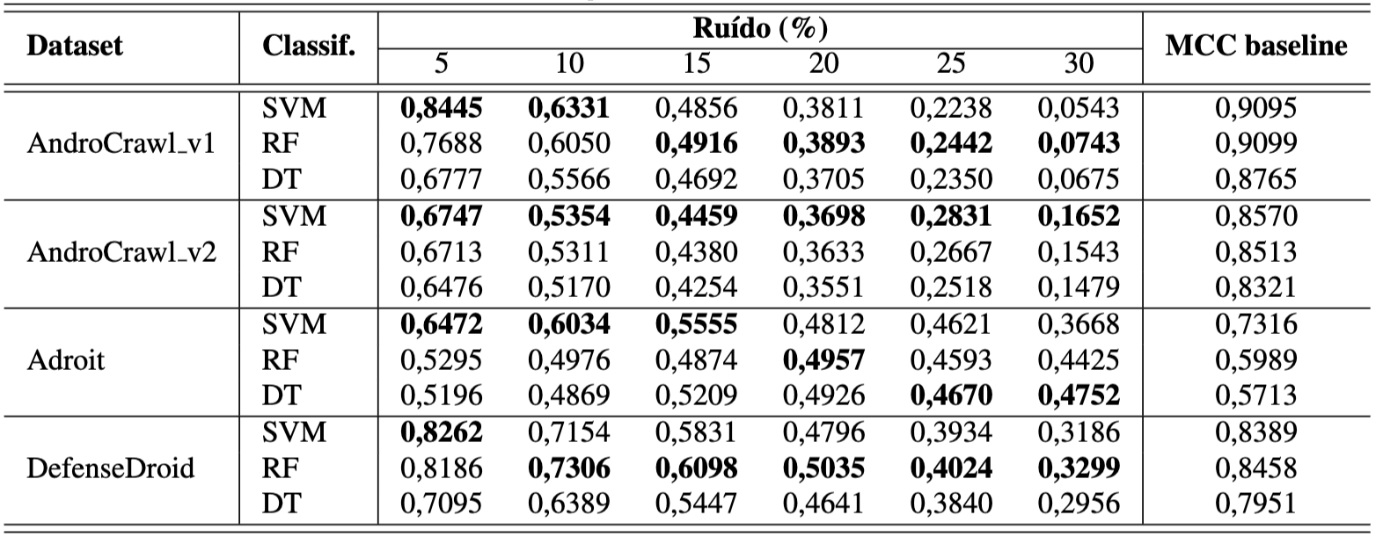
AML: Label Flipping Attacks (LFA)
Ideia do impacto do LFA silhueta nos modelos SVM, RF e DT
Classificação da Informação: PÚBLICA Autor da apresentação: <Nome do autor da apresentação>

Slide 140
AML: Label Flipping Attacks (LFA)
Resultados:
LFA aleatório foi o menos impactante
LFA silhueta foi o mais impactante
Modelo SVM é mais robusto (aleatório e entropia)
Modelo RF é menos impactado pelo silhueta
Dataset Drebin-215 foi menos impactado
Classificação da Informação: PÚBLICA Autor da apresentação: <Nome do autor da apresentação>

Slide 141
AML: Label Flipping Attacks (LFA)
Há datasets mais "resistentes" a ataques adversariais como LFA?
Quais características deixam o dataset menos suscetível a ataques adversariais?
Quais são os modelos menos suscetíveis aos ataques adversariais?
…
Classificação da Informação: PÚBLICA Autor da apresentação: <Nome do autor da apresentação>

Slide 142
FIM?
Ou apenas o início do meio de uma longa jornada?
Classificação da Informação: PÚBLICA Autor da apresentação: <Nome do autor da apresentação>

Slide 143


Considerações finais
Existem vários desafios em todos os estágios do pipeline de AutoML
Classificação da Informação: PÚBLICA Autor da apresentação: <Nome do autor da apresentação>

Slide 144
Considerações finais
Existem vários desafios em todos os estágios do pipeline de AutoML
Adicionar transparência e interpretabilidade é fundamental para compreender os resultados e comparar as diferentes soluções de AutoML
Classificação da Informação: PÚBLICA Autor da apresentação: <Nome do autor da apresentação>

Slide 145
Considerações finais
Existem vários desafios em todos os estágios do pipeline de AutoML
Adicionar transparência e interpretabilidade é fundamental para compreender os resultados e comparar as diferentes soluções de AutoML
Há muitos desafios no domínio de detecção de malwares Android
remoções manuais de malwares ainda são frequentes
Classificação da Informação: PÚBLICA Autor da apresentação: <Nome do autor da apresentação>

Slide 146
Ask the Experts
Venha conversar
Diego Kreutz
diegokreutz@unipampa.edu.br
Classificação da Informação: PÚBLICA
Autor da apresentação: Diego Kreutz

